Slide 1

3D-Programmierung
Veranstaltungsbeleg WS 2021/22
Serhiy Bolkun, Hamed Sadegh
3D-Programmierung
Seite 1
20.10.2021

Slide 2
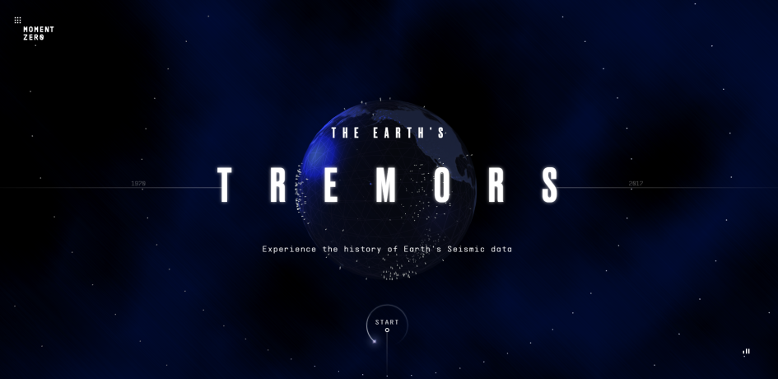
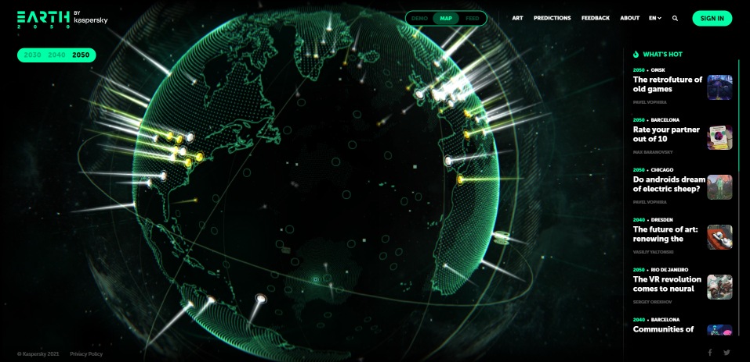
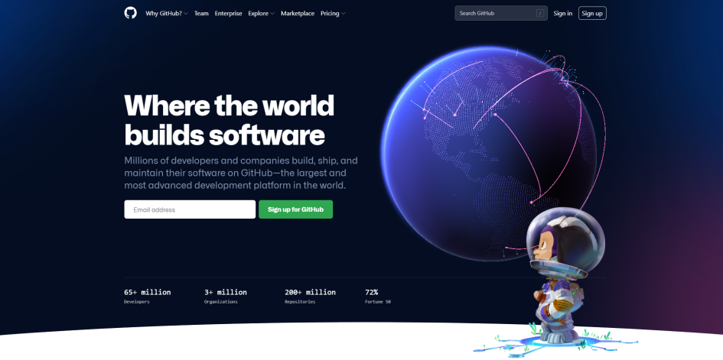
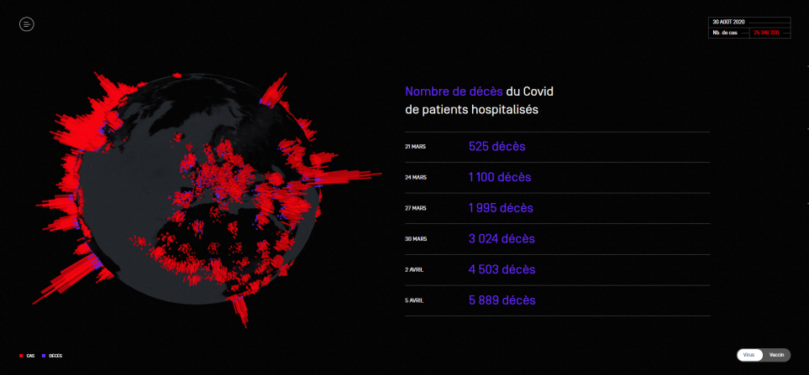
Motivation
https://www.awwwards.com/sites/moment-zero
https://2050.earth/
https://github.com/
https://www.lefigaro.fr/fig-data/covid-19/
Serhiy Bolkun, Hamed Sadegh
3D-Programmierung
Seite 2
20.10.2021

Slide 3

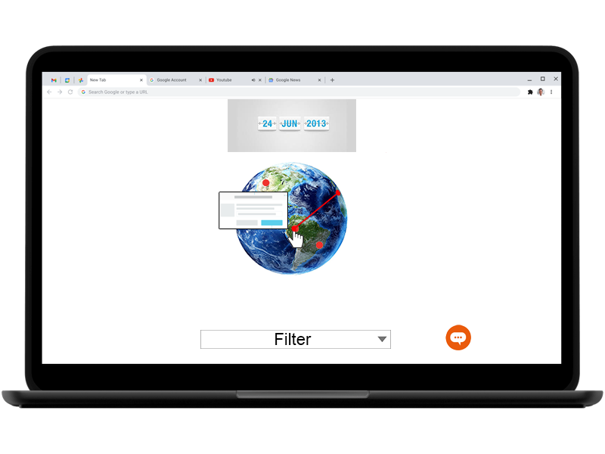
Teil 1: Projektideen (10% Beleg)
Datenvisualisierung auf 3D-Modell
Anwendungsbereich: Nachrichtenportale, grafische Analytik für allgemeine und wissenschaftliche Zwecke
Simulationsidee zum Thema „Klimawandel“
Eine webbasierte Echtzeit Anwendung in dem man auf der Startseite unsere Planet „Erde“ als 3D-Modell betrachtet mit markierten Punkten (Orten). Beim klicken auf solche Punkte bekommt man weitere Infos über die Geschehen auf entsprechendes Ort.
Dieses Geschehen kann man entsprechend in kleine und große Gruppe an Projekt beteiligten Entwickler definiert werden.
1 Person: Link (opt. Bild) auf entsprechendes Blog Eintrag oder Nachrichten Portal (via API) über aktuelle Klimawandel Thema. („aktuelle“ im Sinne selbe Datum an dem Tag die Besucher des Websites die Infos auf entsprechende Orte bekommen).
2 bis 4 Personen: alles was oben drüben steht + die Besucher können nach Datum die Themen sortieren und das entsprechend aktualisiert den 3D Model von Erde. Man kann als Admin selber Themen zum jeweiligen Datum und Ort definieren. Optional: Jeder Besucher der auf entsprechendes Ort klickt, wird ein Strahl von sein Standort zum Zielort gesendet. Solche Strahlen beobachtet jeder Besucher, da es „real time“ ist ;)
Über 4 Personen: alles was oben drüben steht + man kann Chat zum Kommunikation zwischen Besucher einbauen. Farben von Planet, Strahlen und Punkten für Besucher als Menu zum Auswahl stellen.
Serhiy Bolkun, Hamed Sadegh
3D-Programmierung
Seite 3
20.10.2021

Slide 4

Teil 1: Projektideen (10% Beleg)
Dieses Projekt ist
Interaktiv (Zoomen, drehen der 3D Modell)
N:1 (Besucher dieses Webseite können auf den selben Ort zugreifen)
N:N (Beim Chat Implementierung, auch weitere Interaktionen denkbar, z.B bei mini Welten)
Visuell (90%), da Web basiert
Akustik (10%), Intro Musik, Menüsteuerung
Innovativ
Echtzeit basierte Applikation mit neue Technologien
Schön für den Portfolio eines Webentwicklers
Kein langweiligen Dropdown Menüs
Intuitiv (Leicht Steuerbar per Mause)
Skalierbar (Man kann der Projekt weiter entwickeln, indem man weitere Infos, wie Kategorien, Prioritäten, Zuschauer Anzahl, Spenden Knöpfe, Soziale Netzwerke usw. zufügt)
Anwendungsorientiert (Klein, Schick, Kreativ)
Zukunftsorientiert (Vorbereitung für VR)
Ideen auswerten
Serhiy Bolkun, Hamed Sadegh
3D-Programmierung
Seite 4
20.10.2021

Slide 5



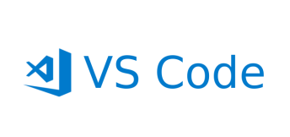


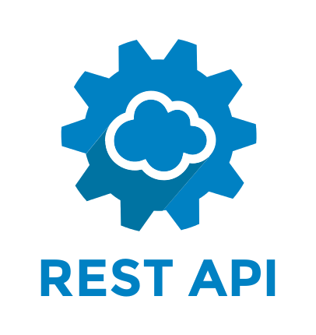


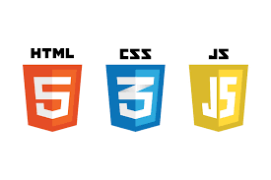

Teil 2: Projektausarbeitung (10% Beleg)
Technik
PC, Tablett, Handy
Kommunikationswerkzeuge
Skype, Jira
Software
Visual Studio Code (Node.js)
Github
Google Chrome
Programmiersprachen
Angular
Typescript
JS (Three.js)
HTML
CSS
Firebase (NoSQL)
Serhiy Bolkun, Hamed Sadegh
3D-Programmierung
Seite 5
20.10.2021

Slide 6

Teil 2: Projektausarbeitung (10% Beleg)
Passende API Schnittstelle suchen
API Schnittstelle online ausprobieren
XML
Global Disaster Alert and Coordination System (GDACS)
Cross Origin Resource Sharing (CORS) Problem
JSON
Rankiteo Climate Risk Assessment (Menu: GetDisasterTypeByDate)
Basic $0.00 / mo (max. 50 Requests / month)
Pro $299.00 / mo (max. 10 000 Requests / month)
Ultra $ 999.00 / mo (max. 100 000 Requests / month)
United Nations Office for the Coordination of Humanitarian Affairs (OCHA)
ReliefWeb – Search Converter
Dokumentation
Free (max. 1000 Requests / day, max. 1000 Entries / call)
Serhiy Bolkun, Hamed Sadegh
3D-Programmierung
Seite 6
20.10.2021

Slide 7
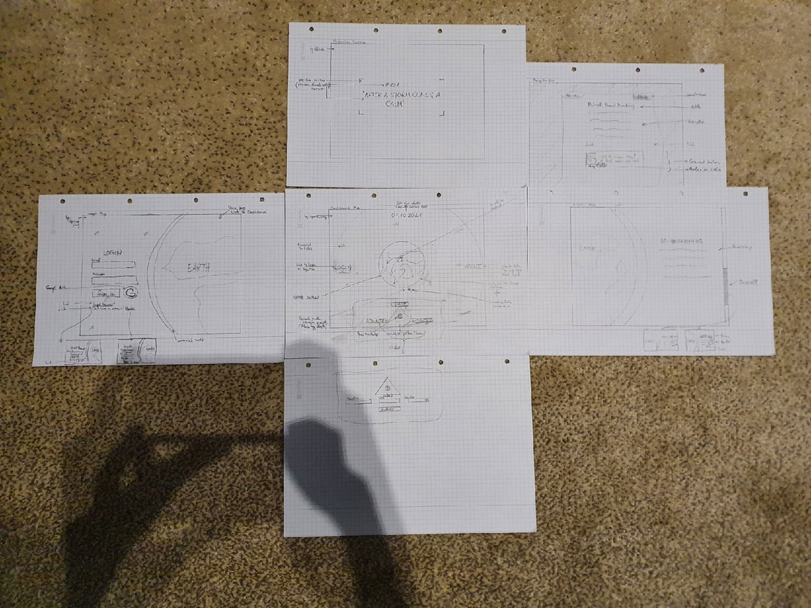
Teil 2: Projektausarbeitung (10% Beleg)
Papier Prototype entwickeln
Serhiy Bolkun, Hamed Sadegh
3D-Programmierung
Seite 7
20.10.2021

Slide 8
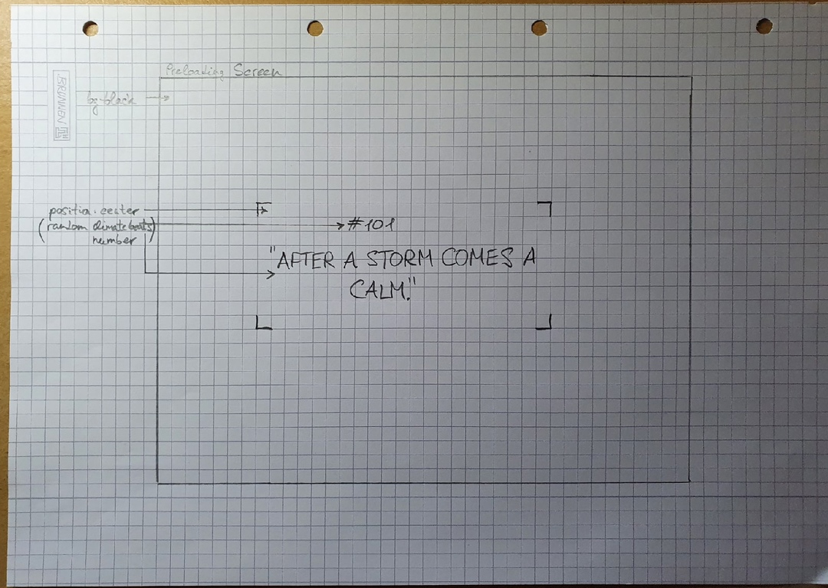
Teil 2: Projektausarbeitung (10% Beleg)
Vorlade Bildschirm
Serhiy Bolkun, Hamed Sadegh
3D-Programmierung
Seite 8
20.10.2021

Slide 9
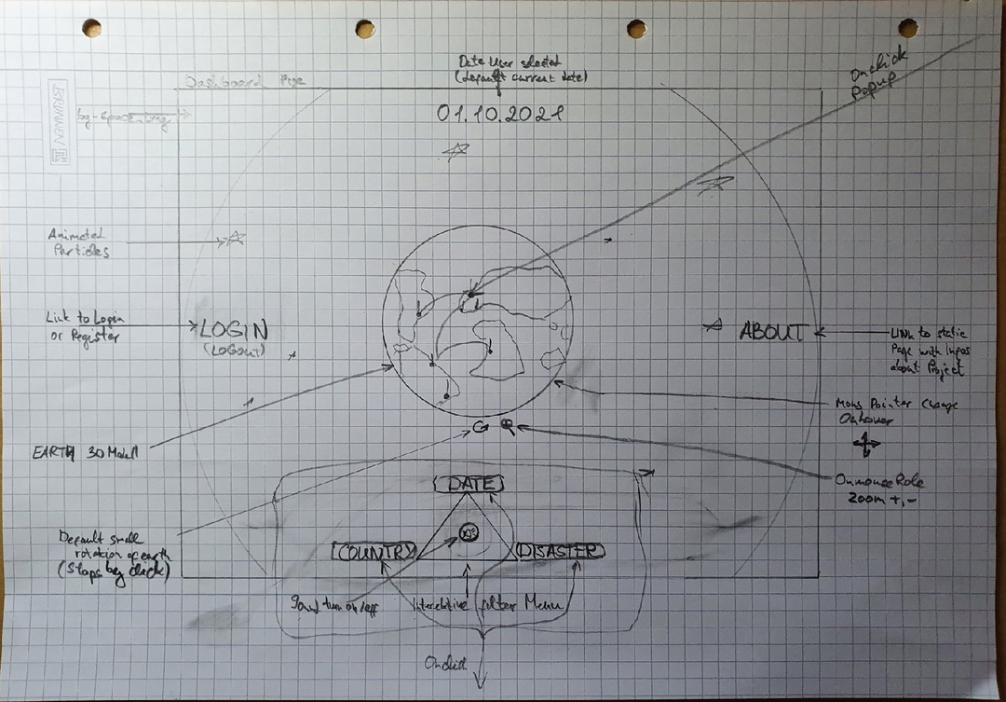
Teil 2: Projektausarbeitung (10% Beleg)
Dashboard
Serhiy Bolkun, Hamed Sadegh
3D-Programmierung
Seite 9
20.10.2021

Slide 10
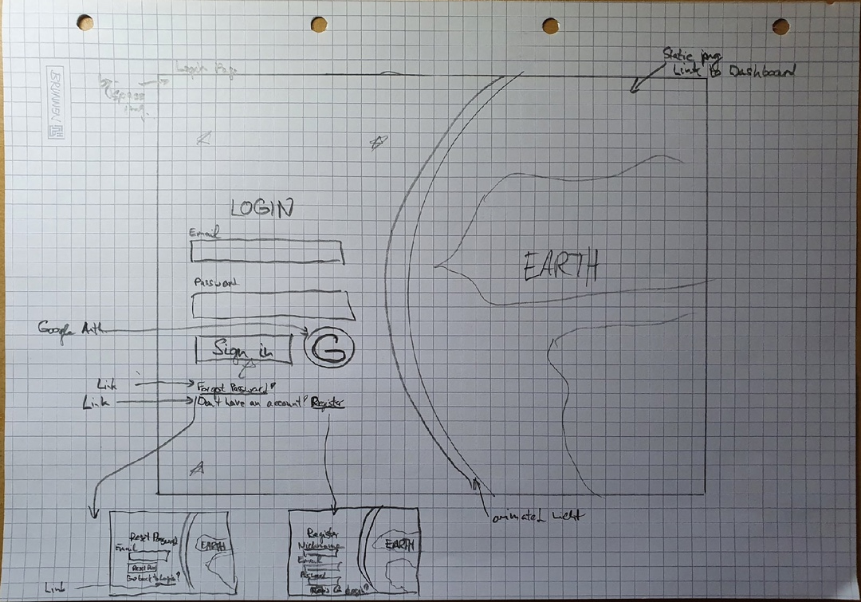
Teil 2: Projektausarbeitung (10% Beleg)
Anmeldung Seite
Serhiy Bolkun, Hamed Sadegh
3D-Programmierung
Seite 10
20.10.2021

Slide 11
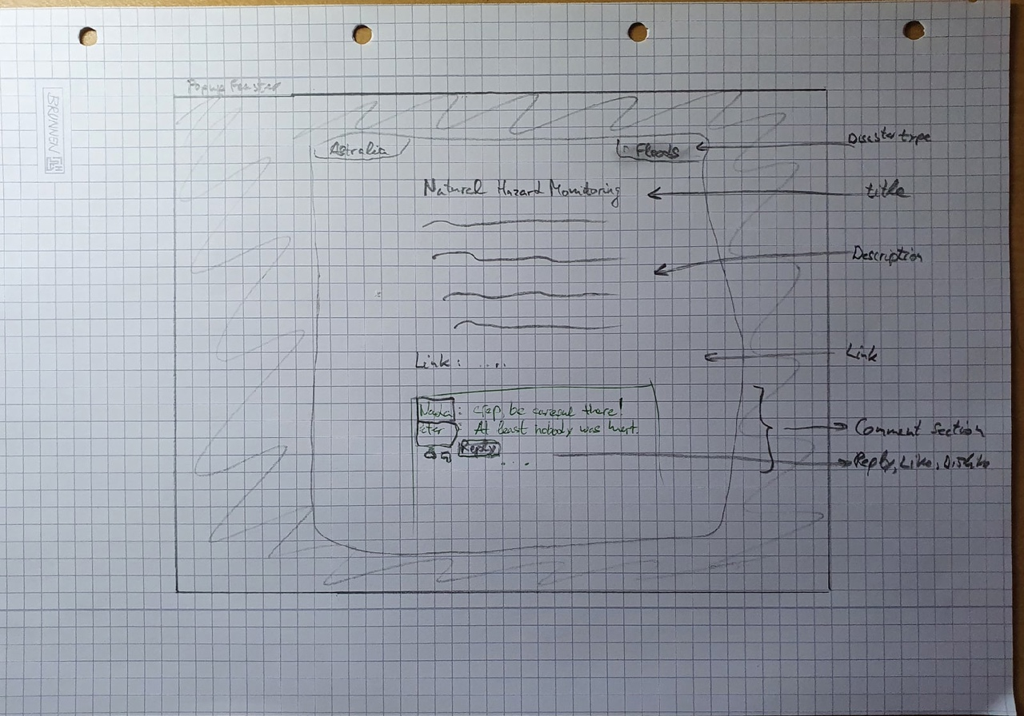
Teil 2: Projektausarbeitung (10% Beleg)
Popup Fenster
Serhiy Bolkun, Hamed Sadegh
3D-Programmierung
Seite 11
20.10.2021

Slide 12
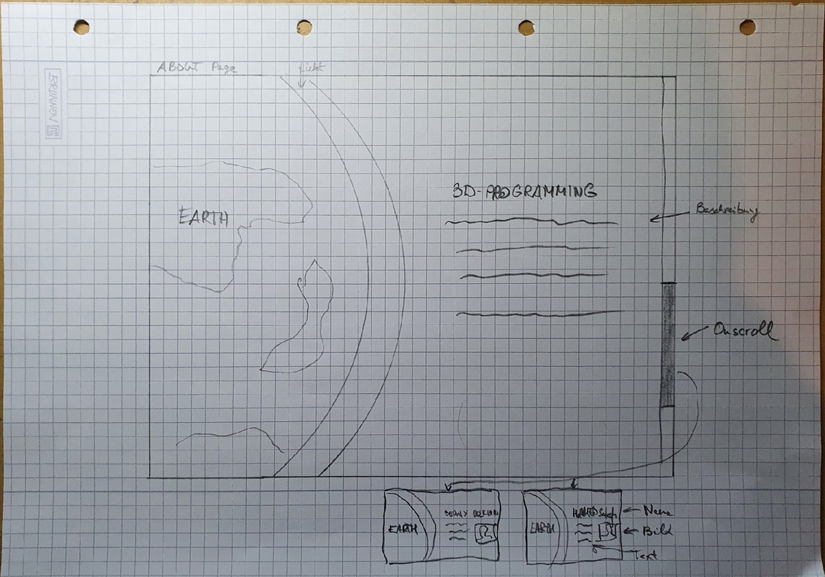
Teil 2: Projektausarbeitung (10% Beleg)
Über Seite
Serhiy Bolkun, Hamed Sadegh
3D-Programmierung
Seite 12
20.10.2021

Slide 13
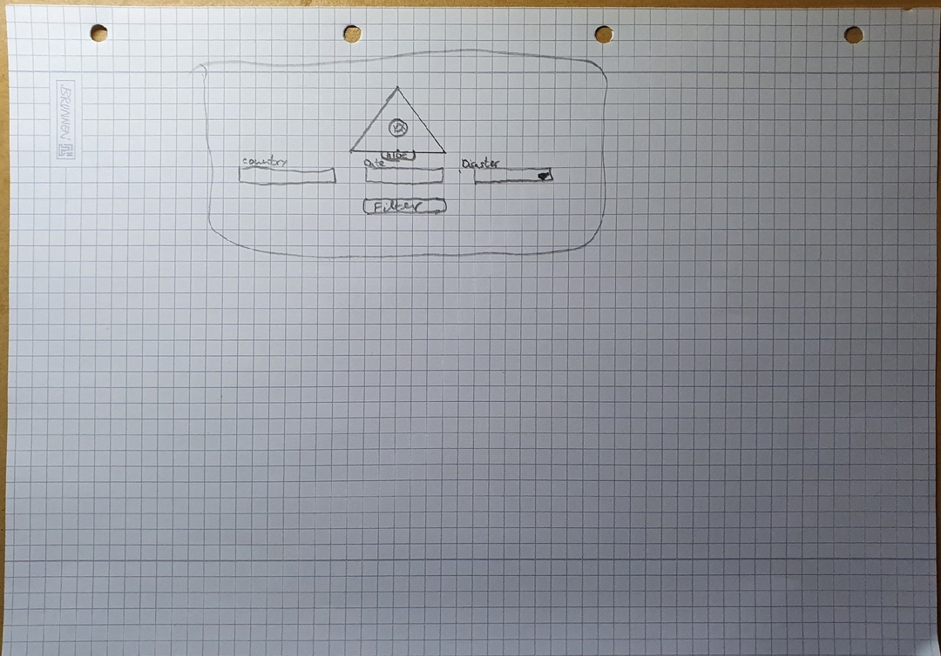
Teil 2: Projektausarbeitung (10% Beleg)
Aufklappbare Filter
Serhiy Bolkun, Hamed Sadegh
3D-Programmierung
Seite 13
20.10.2021

Slide 14
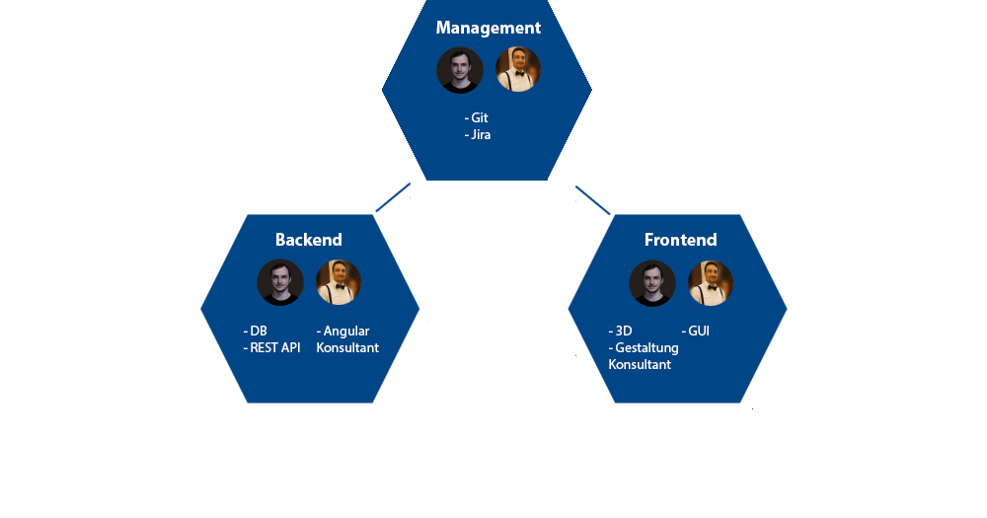
Teil 2: Projektausarbeitung (10% Beleg)
Aufgabenbereiche
Serhiy Bolkun, Hamed Sadegh
3D-Programmierung
Seite 14
20.10.2021

Slide 15
Teil 3: Projektentwicklung (70% Beleg)
Must & Nice-to-have Criteria
Must
Nice-to-have
Interaktives 3D Model
Sterne/Beleuchtung
API Schnittstelle
Filter
Authentifizierung
Kommentare hinterlassen
Nutzerfreundliche Steuerungshinweise
Teilunmöglichkeit auf Media Plattformen
Intro Musik
Loader Fenster mit Wetter Sprüche
Kugel Interpolieren
Text Animation mit Scrambler
Like/Dislike Knopfe
Mini Map
Spende Knopf
Chat
Curve von Standort zum ‚Disaster‘ Ort
Aktuelle Anzahl der Zuschauer
Kommentare in Baum Struktur
3D-Model auf enzsprechenden Orten
Menu für Gestaltung der Szene
Serhiy Bolkun, Hamed Sadegh
3D-Programmierung
Seite 15
20.10.2021

Slide 16
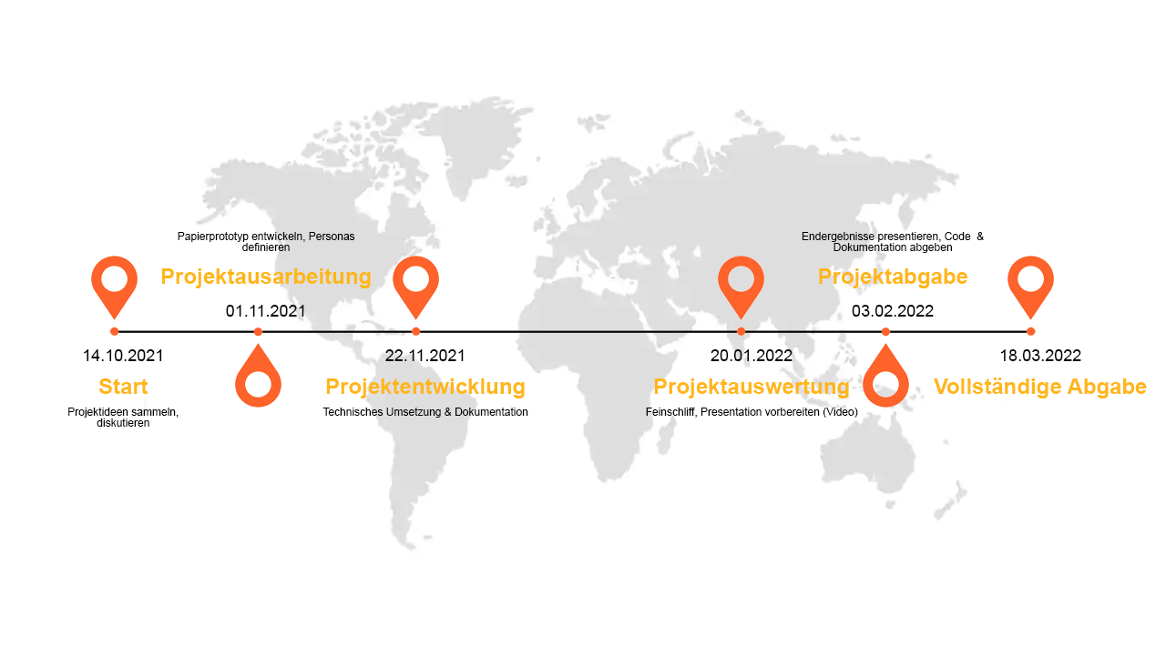
Teil 2: Projektausarbeitung (10% Beleg)
Zeitplanung
Zeitleiste
Serhiy Bolkun, Hamed Sadegh
3D-Programmierung
Seite 16
20.10.2021

Slide 17
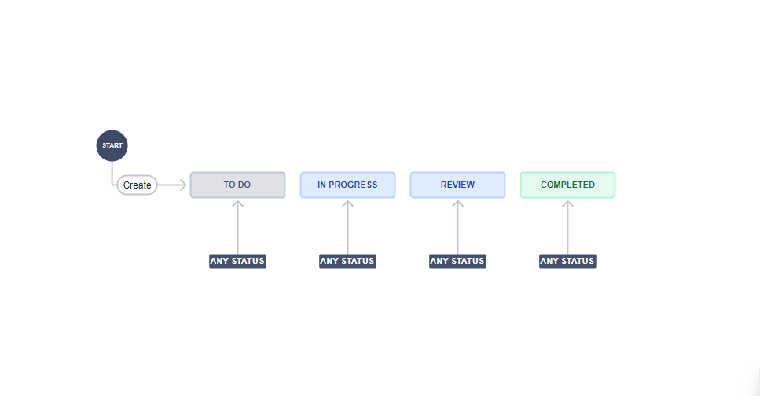
Teil 2: Projektausarbeitung (10% Beleg)
Arbeitsablauf
Agile Softwareentwicklung (SCRUM)
2-wöchigen Sprints
Meeting 1 mal pro Woche
Workflow manager
Serhiy Bolkun, Hamed Sadegh
3D-Programmierung
Seite 17
20.10.2021

Slide 18

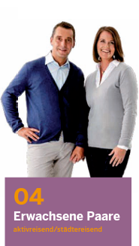

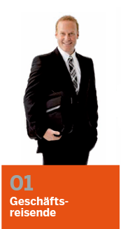
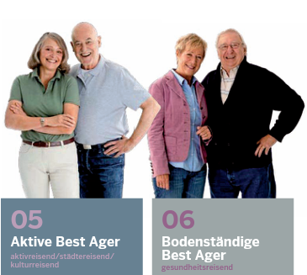
Teil 2: Projektausarbeitung (10% Beleg)
Personas (Zielgruppen)
Typdifferenzierung
Primär
Negativ
Sekundär/Nebenrolle
Serhiy Bolkun, Hamed Sadegh
3D-Programmierung
Seite 18
20.10.2021

Slide 19

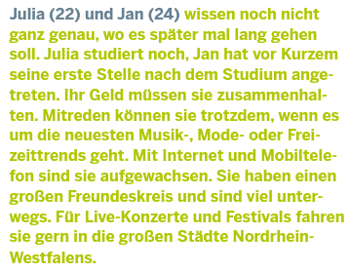
Teil 2: Projektausarbeitung (10% Beleg)
Persona Ableiten (1)
Primär
Serhiy Bolkun, Hamed Sadegh
3D-Programmierung
Seite 19
20.10.2021

Slide 20

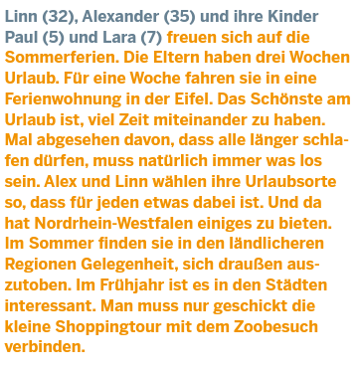
Teil 2: Projektausarbeitung (10% Beleg)
Persona Ableiten (2)
Sekundär
Serhiy Bolkun, Hamed Sadegh
3D-Programmierung
Seite 20
20.10.2021

Slide 21
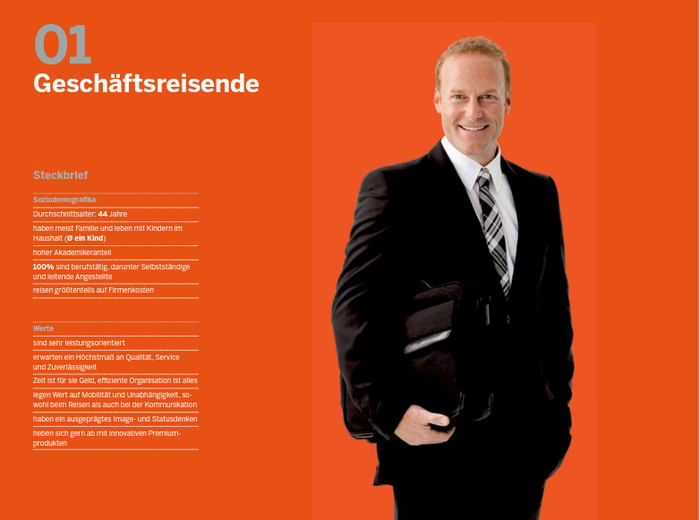
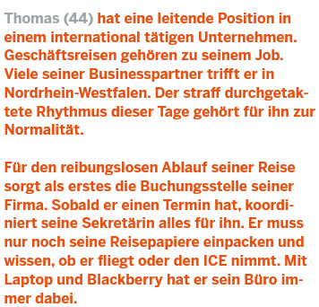
Teil 2: Projektausarbeitung (10% Beleg)
Persona Ableiten (3)
Negativ
Serhiy Bolkun, Hamed Sadegh
3D-Programmierung
Seite 21
20.10.2021

Slide 22
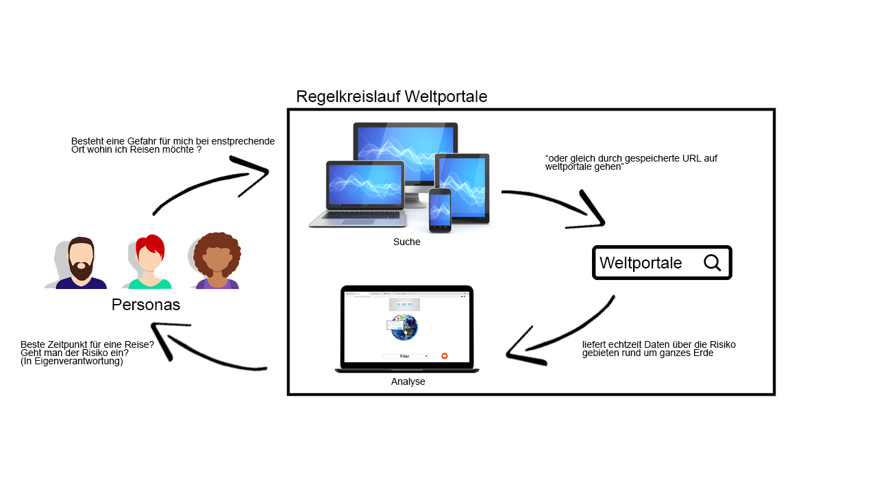
Teil 2: Projektausarbeitung (10% Beleg)
Szenario
Persona primär (sekundär)
Sie kommen als Abenteurer. Sie balancieren zwischen Low-Budget/Jugendherberge und Lifestyle/Nachtleben. Sie buchen online und meist mehrere Monate/Jahre frühzeitig, sie informieren sich vorab. Das Ziel ihrer Reise: Spaß, Wandern und neue Plätze entdecken! Posten ihrer Erlebnisse auf Instagram/Facebook.
Serhiy Bolkun, Hamed Sadegh
3D-Programmierung
Seite 22
20.10.2021

Slide 23
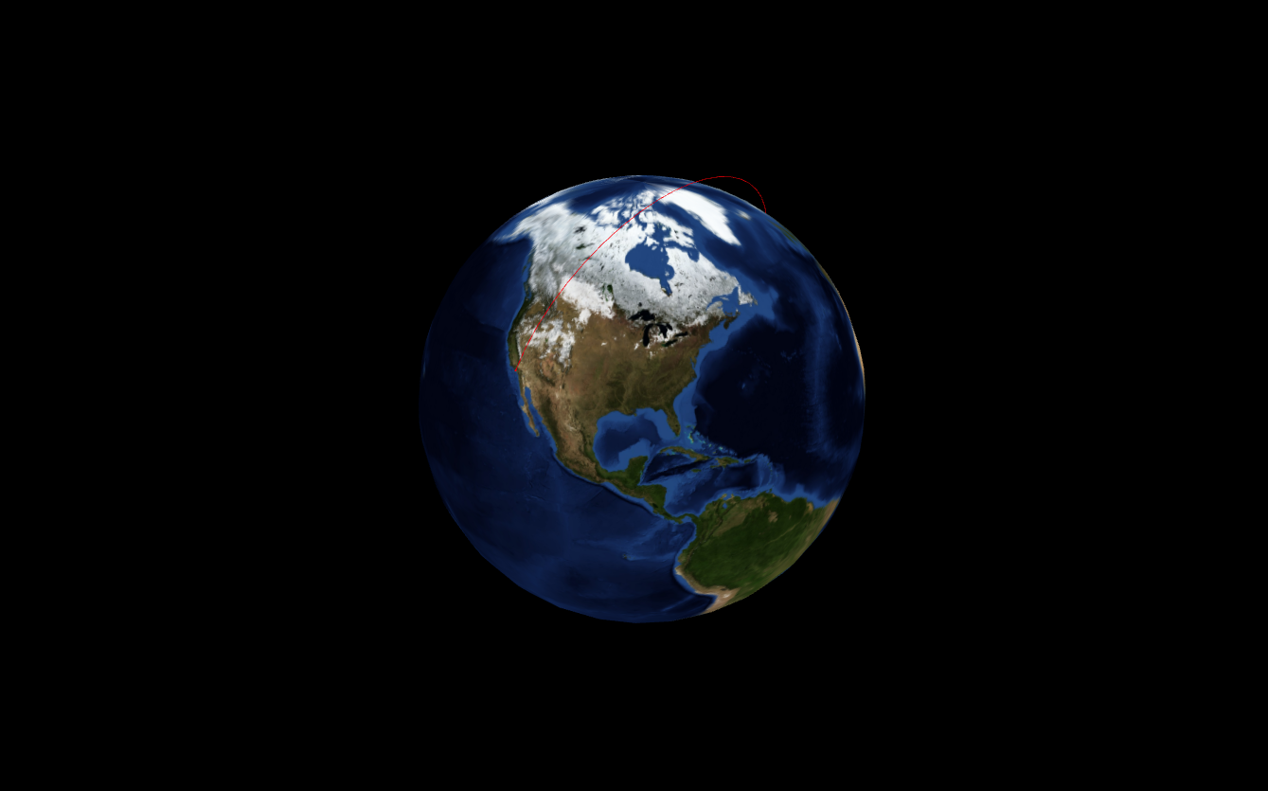
Teil 3: Projektentwicklung (70% Beleg)
Zwischenstand 1
Canvas Generierung
Sphere mit Bild Textur erzeugen
Orte auf Textur platzieren und deren Verbindung, als Kurve herstellen
Serhiy Bolkun, Hamed Sadegh
3D-Programmierung
Seite 23
20.10.2021

Slide 24
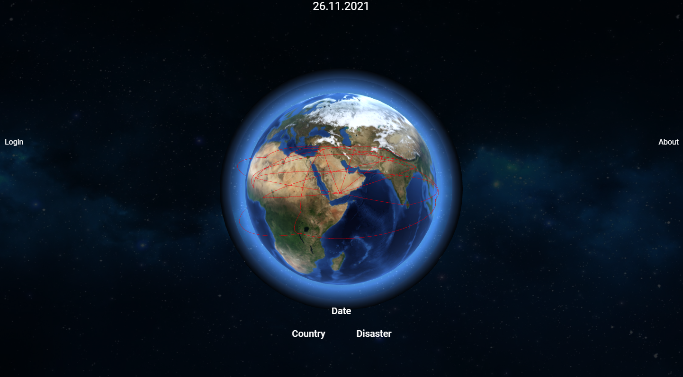
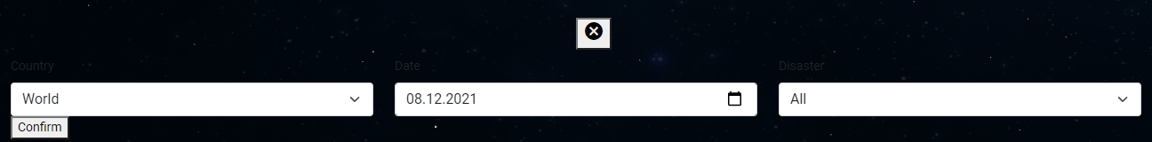
Teil 3: Projektentwicklung (70% Beleg)
Zwischenstand 2
GUI, Event Listeners für den Erde Rotation + Skalierung implementieren
Hintergrund, Atmosphäre und die Erde (mit Fragment und Vertex Shader) gestalten
Lat. Lon aus REST API auf der Erde (Mesh) abbilden lassen
Serhiy Bolkun, Hamed Sadegh
3D-Programmierung
Seite 24
20.10.2021

Slide 25
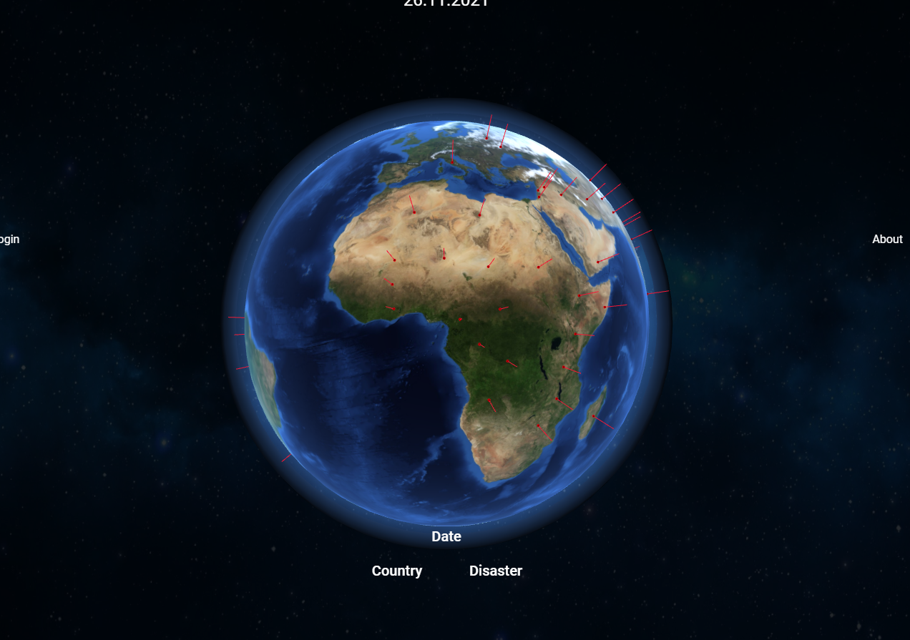
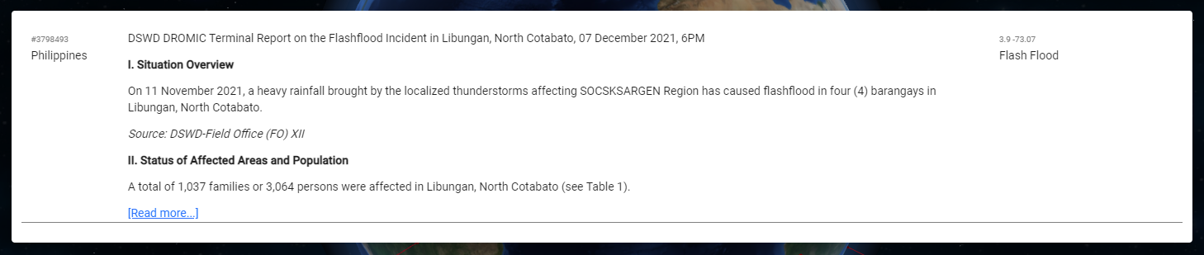
Teil 3: Projektentwicklung (70% Beleg)
Zwischenstand 3
Tauschen normierte Kurven auf normierte Vektoren
Steuerbare Orte mit Modal Fenster die REST API Infos anzeigen
Serhiy Bolkun, Hamed Sadegh
3D-Programmierung
Seite 25
20.10.2021

Slide 26
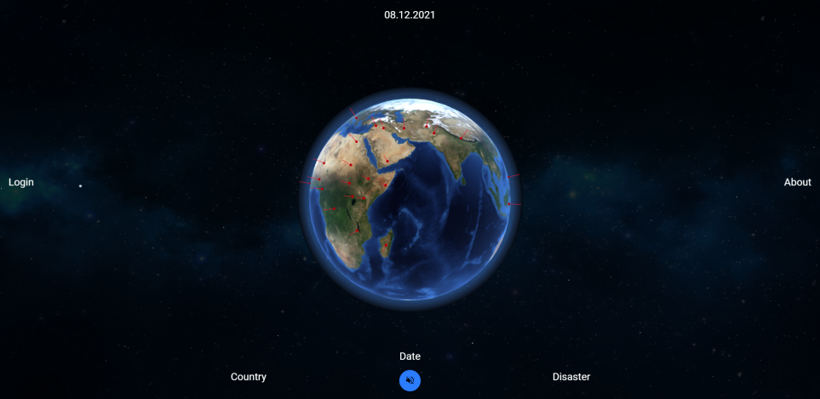
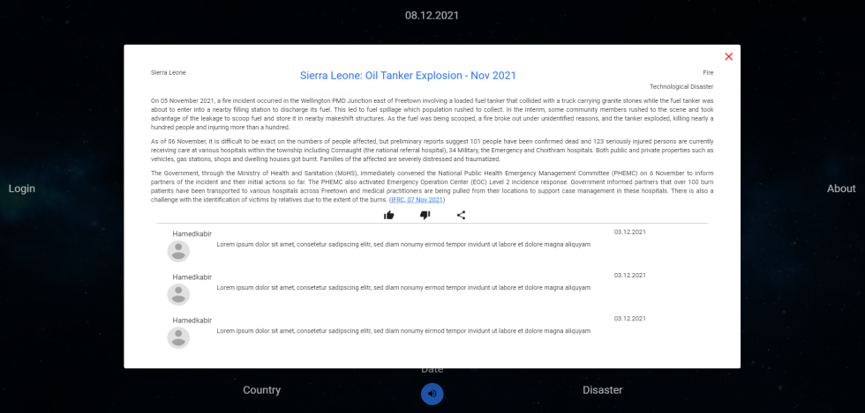
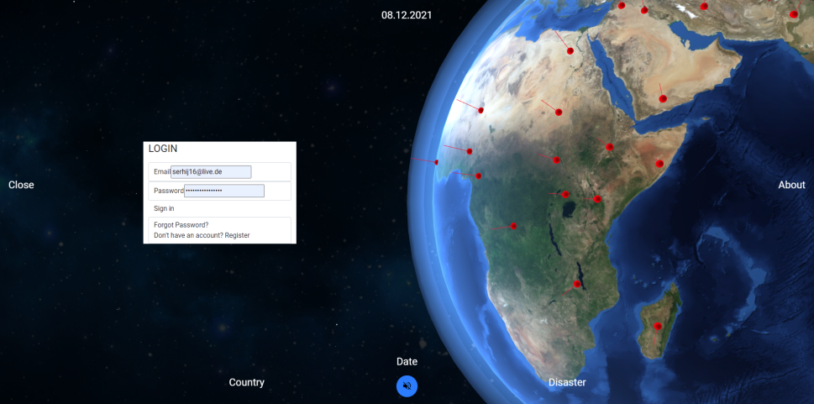
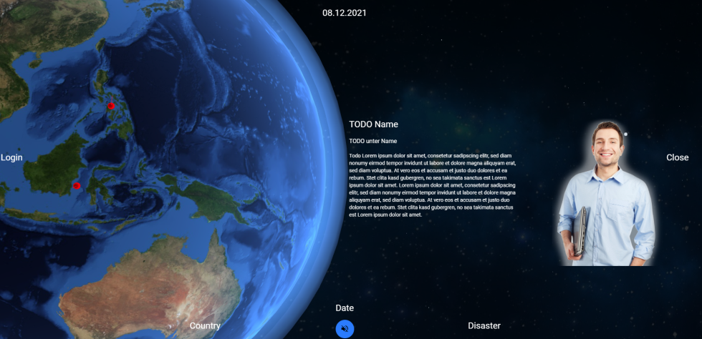
Teil 3: Projektentwicklung (70% Beleg)
Zwischenstand 4
Anpassung von GUI + steuerbare Intro Musik implementieren, Sterne animieren
„Login“ und „About“ Sichten anpassen
Modal Fenster gestalten
Serhiy Bolkun, Hamed Sadegh
3D-Programmierung
Seite 26
20.10.2021

Slide 27
Teil 3: Projektentwicklung (70% Beleg)
Personas Kritik & Wünsche
Primär Gruppe
Serhiy (28) – Ukraine
- Steuerungsprobleme beim Auswahl der gewünschten Ortes
- Wunsch: mehr Dynamik einbringen
- Bessere Filter GUI gestalten
Sekundär Gruppe
Volker (74) – Germany
- Steuerungsprobleme beim Auswahl der gewünschten Ortes (Wunsch: Punkte größer zu machen)
- Braucht Steuerung Hinweise: „Was man so alles machen kann“
- Datum Gestaltung ändern, da es wie Menü „klickbar“ aussieht
Serhiy Bolkun, Hamed Sadegh
3D-Programmierung
Seite 27
20.10.2021

Slide 28
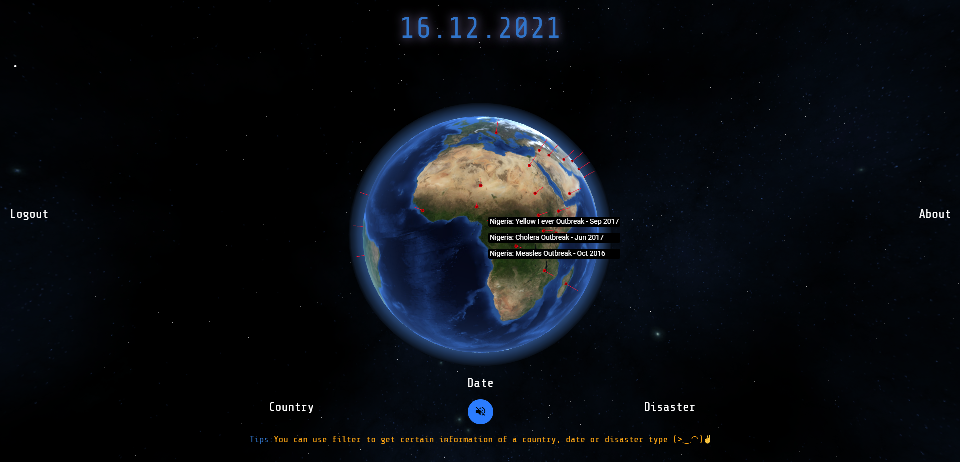
Teil 3: Projektentwicklung (70% Beleg)
Zwischenstand 5a
Datum Design, Hinweise für Nutzer, Orte mit Titel markiert, Skybox implementiert
Serhiy Bolkun, Hamed Sadegh
3D-Programmierung
Seite 28
20.10.2021

Slide 29
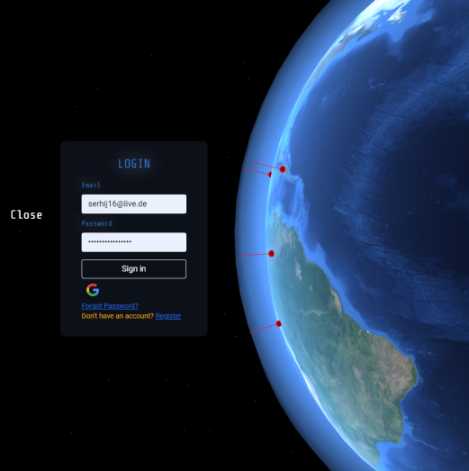
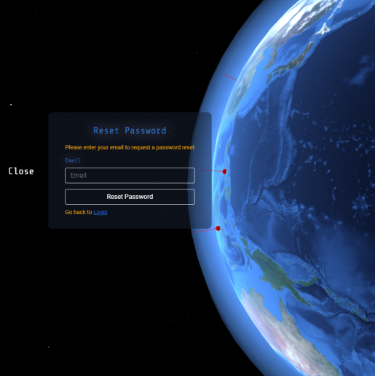
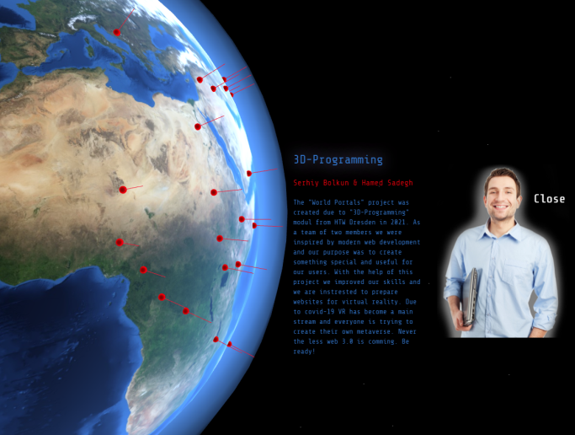
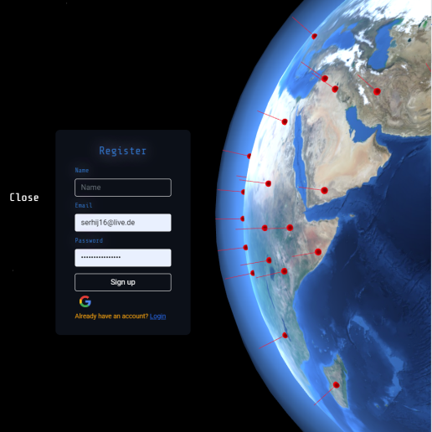
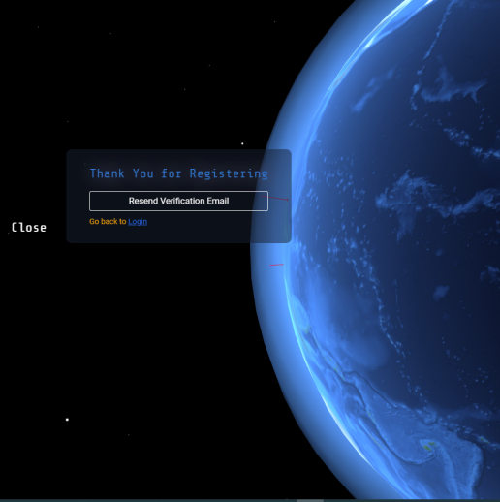
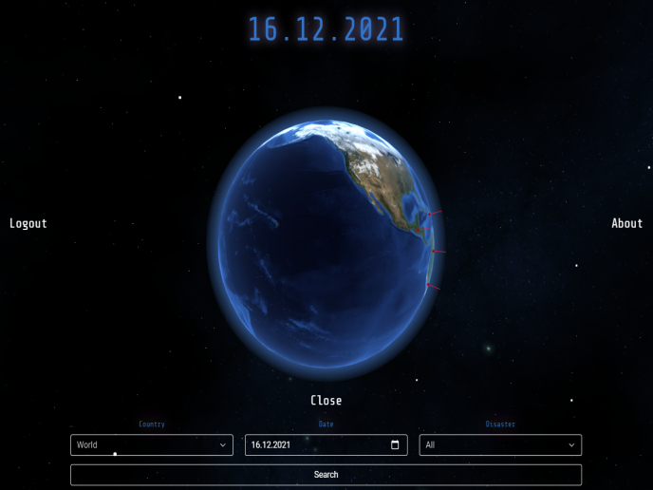
Teil 3: Projektentwicklung (70% Beleg)
Zwischenstand 5b
DB Verbindung & Gestaltung Ansichten mit Grid System, Filter
Serhiy Bolkun, Hamed Sadegh
3D-Programmierung
Seite 29
20.10.2021

Slide 30
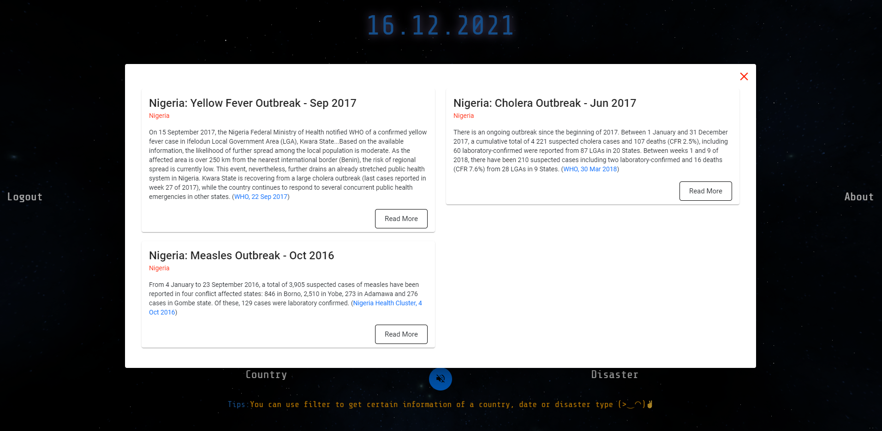
Teil 3: Projektentwicklung (70% Beleg)
Zwischenstand 5c
Darstellung für mehreren Artikeln an gleichen Ort
Serhiy Bolkun, Hamed Sadegh
3D-Programmierung
Seite 30
20.10.2021

Slide 31
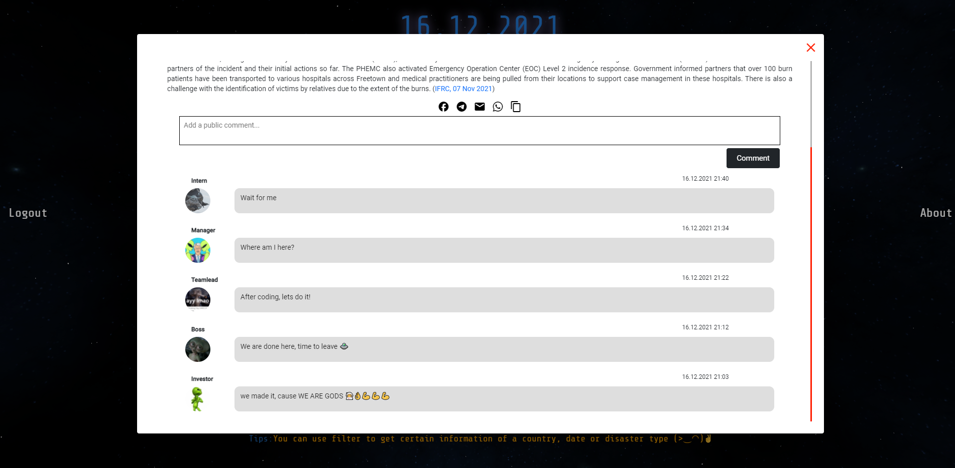
Teil 3: Projektentwicklung (70% Beleg)
Zwischenstand 5d
Kommentare (Design & Funktionalität)
Serhiy Bolkun, Hamed Sadegh
3D-Programmierung
Seite 31
20.10.2021

Slide 32

Teil 3: Projektentwicklung (70% Beleg)
Zwischenstand 5e
Live Hosting
Clear Cache to see new changes ;)
https://weltportale-7b2cd.web.app/
Serhiy Bolkun, Hamed Sadegh
3D-Programmierung
Seite 32
20.10.2021

Slide 33
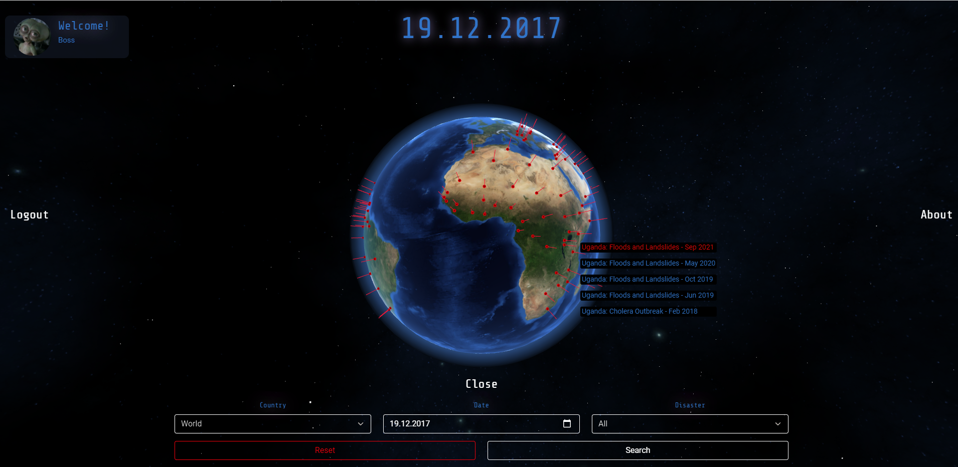
Teil 3: Projektentwicklung (70% Beleg)
Zwischenstand 6a
Login with NGXS State
Filter implementiert
Nach Status Artikeln farblisch hervorheben
Serhiy Bolkun, Hamed Sadegh
3D-Programmierung
Seite 33
20.10.2021

Slide 34
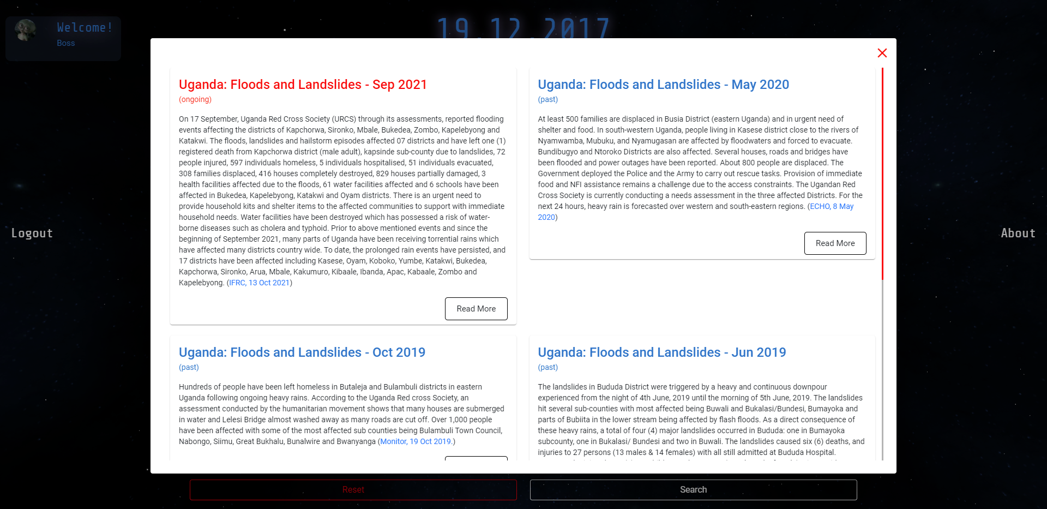
Teil 3: Projektentwicklung (70% Beleg)
Zwischenstand 6b
Nach Status Artikeln farblisch und äußerlich hervorheben
Serhiy Bolkun, Hamed Sadegh
3D-Programmierung
Seite 34
20.10.2021

Slide 35

Teil 3: Projektentwicklung (70% Beleg)
Evaluation
Nach Integration aller „Muss“ Kriterien testen wir unserer Web-Anwendung.
Durch erarbeitete Aufgaben-Liste muss geprüft werden, ob der Nutzer aus primär und sekundär Gruppen sind in der Lage die Aufgaben zu erledigen. Und so lässt sich die Web-Anwendung zeigen, ob bestimmte Haupt-Funktionen der Web-Anwendung problemlos arbeiten und ob für den Nutzer leicht bedienbar war.
Serhiy Bolkun, Hamed Sadegh
3D-Programmierung
Seite 35
20.10.2021

Slide 36
Teil 3: Projektentwicklung (70% Beleg)
Aufgaben-Liste
Öffnen Sie auf Ihren PC - Google Chrome Browser und gehen Sie zu https://weltportale-7b2cd.web.app/
Probieren Sie die aktuelle Katastrophen in Land „Syria“ zu bestimmen (ohne Filter Anzuwenden). Geben Sie bitte den Titel(n) ein. Habt ihr Schwierigkeiten an Information zu kommen?
Syria: Drought - 2021-2022
Benutzen Sie dieses mal den Filter und bestimmen Sie alle Katastrophen die in „Syrien“ seit 01.01.2021 bis heutzutage aufgetreten sind.
Syria: Floods - Jan 2021
Syria: Drought - 2021-2022
Wählen Sie eine Artikel von Aufgabe 3 aus und wechseln Sie in Leseansicht ein. Teilen Sie den Artikel mit mir per Facebook in private Nachricht.
Nehmen wir an das Syrien momentan ein gefährliches Ort für eine Reise ist. Was wäre mit den Brasil, wechseln Sie bitte der Link zu https://weltportale-7b2cd.web.app/dashboard/50979 und hinterlassen Sie einen Kommentar. Damit Sie es machen, müssen Sie erstmal registrieren entweder Manuel oder per Google Account. (Der zweite Weg geht deutlich schneller 😋 )
Zeigen Sie bitte wieder alle Artikeln aus. Habt ihr den Tipp verfolgt (Reset Knopf zu drücken) oder der Browser aktualisiert?
Spielen Sie unserer Intro Musik an und bewerten Sie uns.
Serhiy Bolkun, Hamed Sadegh
3D-Programmierung
Seite 36
20.10.2021

Slide 37
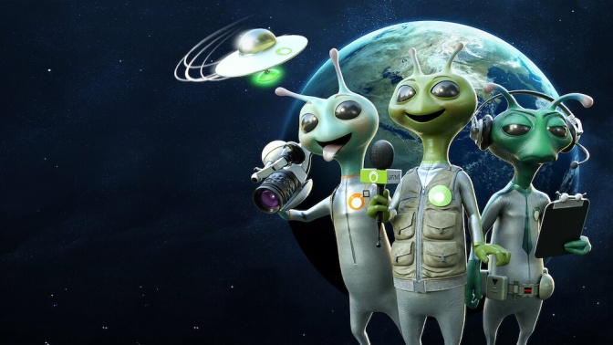
Teil 3: Projektentwicklung (70% Beleg)
Bewertung
---------------------------------------------------------------------------------------------------------------------------------
Performance: 👽👽👽👽👽
GUI: 👽👽👽👽👽
Animation: 👽👽👽👽👽
Steuerung: 👽👽👽👽👽
Musik: 👽👽👽👽👽
Bitte beschreiben Sie kurz Ihr Erlebnis und was Sie nicht gut fanden, dass man noch verbessern könnte!
---------------------------------------------------------------------------------------------------------------------------------
👽 - schlecht
👽👽 - befriedigend
👽👽👽 - zufrieden
👽👽👽👽 - gut
👽👽👽👽👽 – sehr gut
Serhiy Bolkun, Hamed Sadegh
3D-Programmierung
Seite 37
20.10.2021

Slide 38
Teil 3: Projektentwicklung (70% Beleg)
Ergebnisse
Test-Person1: Dmitrij | Test-Person2: Jakob
1. Ok, erledigt | 1. erledigt
2. SyriaDrought 2021-2022 | 2. Syria: Drought - 2021-2022 Nein keine Schwierigkeiten gehabt
3. Ja, das funktioniert. Ich sehe eine rote Fahne in Syrien | 3. Syria: Drought - 2021-2022 Am Anfang wusste ich nicht, dass man auf Country klicken muss, um nach Ländern sortieren zu können. Vielleicht Country in searchcountryumbennen? Nachdem man auf „search“ geklickt hat, wird es nicht automatisch gesprungen, sondern man muss selbstnach Syrien schieben.
4. Artikel nicht geteilt, wegen aktivierte Ad Blocker ! | 4. Nachricht schicken per Facebook ging ohne Probleme. Adblock muss ausgeschaltet werden, um Zugriff auf die Funktion zu haben.
5. Ok, erledigt | 5. Einloggen über Google Account und ein Kommentar hinterlassen ging sehr schnell
6. Ok, erledigt. Hab einfach auf den Button RESET gedrückt | 6. Funktioniert. Leider muss man auf Country, Date oder Disaster klicken um den Reset Button zu finden.
7. Ok, erledigt. Musik ok | 7. Musik macht mir ein düsterer Eindruck und wirkt sehr modern.
Serhiy Bolkun, Hamed Sadegh
3D-Programmierung
Seite 38
20.10.2021

Slide 39
Teil 3: Projektentwicklung (70% Beleg)
Bewertungen
Test-Person1: Dmitrij | Test-Person2: Jakob
Performance: 👽👽👽👽👽 | Performance: 👽👽👽👽👽
GUI: 👽👽👽👽 | GUI: 👽👽👽👽
Animation: 👽👽👽👽👽 | Animation: 👽👽👽👽👽
Steuerung: 👽👽👽👽 die roten Fahnen sind vielleicht zu klein, manchmal sind nicht anklickbar, das gleiche Problem mit der Anmeldung (die zu kleine Inputfelder, die sind manchmal auch nicht anklickbar), sonst alles super! | Steuerung: 👽👽👽👽
Musik: 👽👽👽👽👽 | Musik: 👽👽👽👽👽
Ich dachte, wenn man auf das Google-Symbol anklickt, erfolgt die Google-Anmeldung ganz automatisch und man kann danach lediglich seine Email-Adresse auswählen, ohne das Passwort einzugeben. Es ist egal, mit welcher Adresse ihr euch anmeldet – das Registrierungsprozess bleibt in ALLEN FÄLLEN gleich. | Seite an sich macht mir einen guten Eindruck. Es bietet mir nur die Funktionen an, die ich brauche, um die Seite bedienen zu können. Die Weltkugel macht mir einen modernen Eindruck. - Ich wünsche mir, dass das Schieben der Weltkugel etwas smoother geht. - Das man direkt weiß, wo man klicken muss, um zu filternz.B ein Hinweis. - Wenn man mit strg+ mausscroller zoomt ist es nicht responsive und das scrollen wirkt nicht sauber.
Serhiy Bolkun, Hamed Sadegh
3D-Programmierung
Seite 39
20.10.2021

Slide 40
Teil 4: Projektabgabe (10% Beleg)
Marco, Rainer, Bommhardt als Administratoren (in Rolle Editor) beim Hosting hinzufügen. Hier liegt der ausführbare Version.
Einladungsmails am 08.01.2022 verschickt.
Projektcode, als weltportale.zip gespeichert.
Video weltportale.mp4
Projektdokumentation, als Technischer Bericht weltportale.pdf
Präsentation weltportale_abgabe.pptx
Serhiy Bolkun, Hamed Sadegh
3D-Programmierung
Seite 40
20.10.2021

